Slide 1

BIOLOGIYA
11-sinf
4-laboratoriya mashg‘uloti.
Mavzu: Sporali o‘simliklar, ochiq urug‘li va gulli o‘simliklar misolida
aromorfoz, idioadaptatsiyalarni o‘rganish.

Slide 2
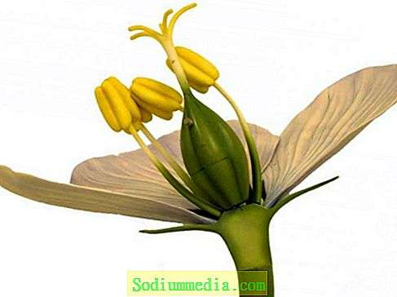
Lаbоrаtоriya mashg‘ulоtining mаqsаdi:
evolutsiyaning turli yo‘nalishlarini o‘rganish, o‘simlik dunyosidagi aromorfoz, idioadaptatsiyalarni hamda ularning ahamiyatini aniqlash

Slide 3
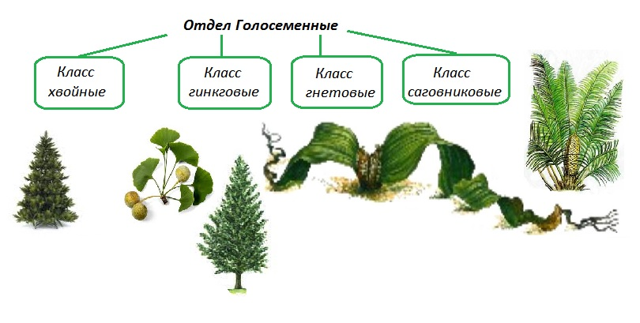
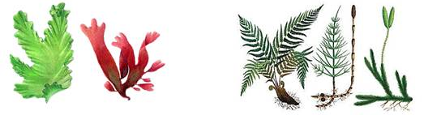
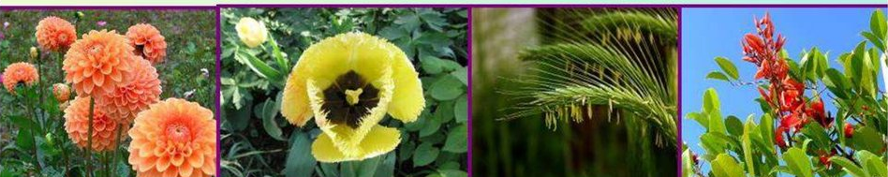
Lаbоrаtоriya jihоzlаri:
Yo‘sin, qirqquloq, qirqbo‘g‘im, archa, qarag‘ay, gulli
o‘simliklarning gerbariylari yoki tirik namunalari.

Slide 4
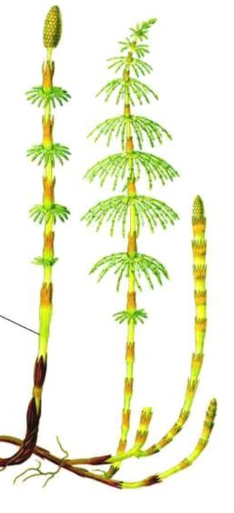
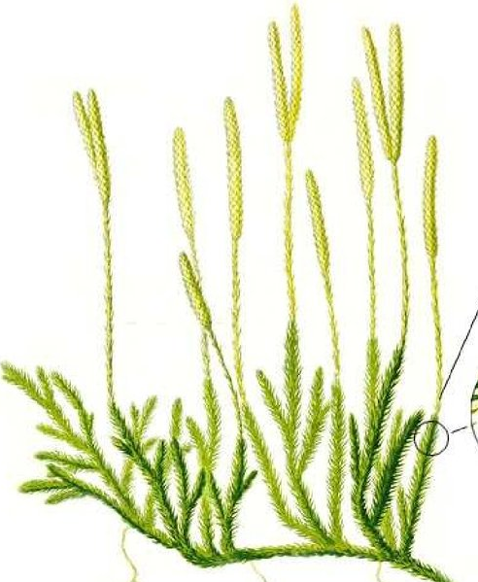
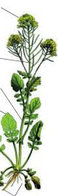
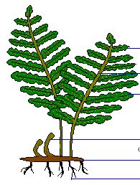
Ishning borishi:
1. Yo‘sin, qirqquloq, qirqbo‘g‘im, archa, qarag‘ay, gulli o‘simliklarning vegetativ organlarini aniqlang.

Slide 5
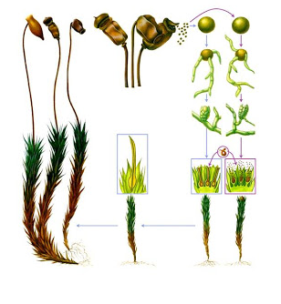
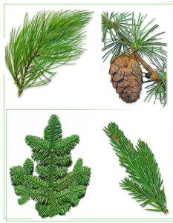
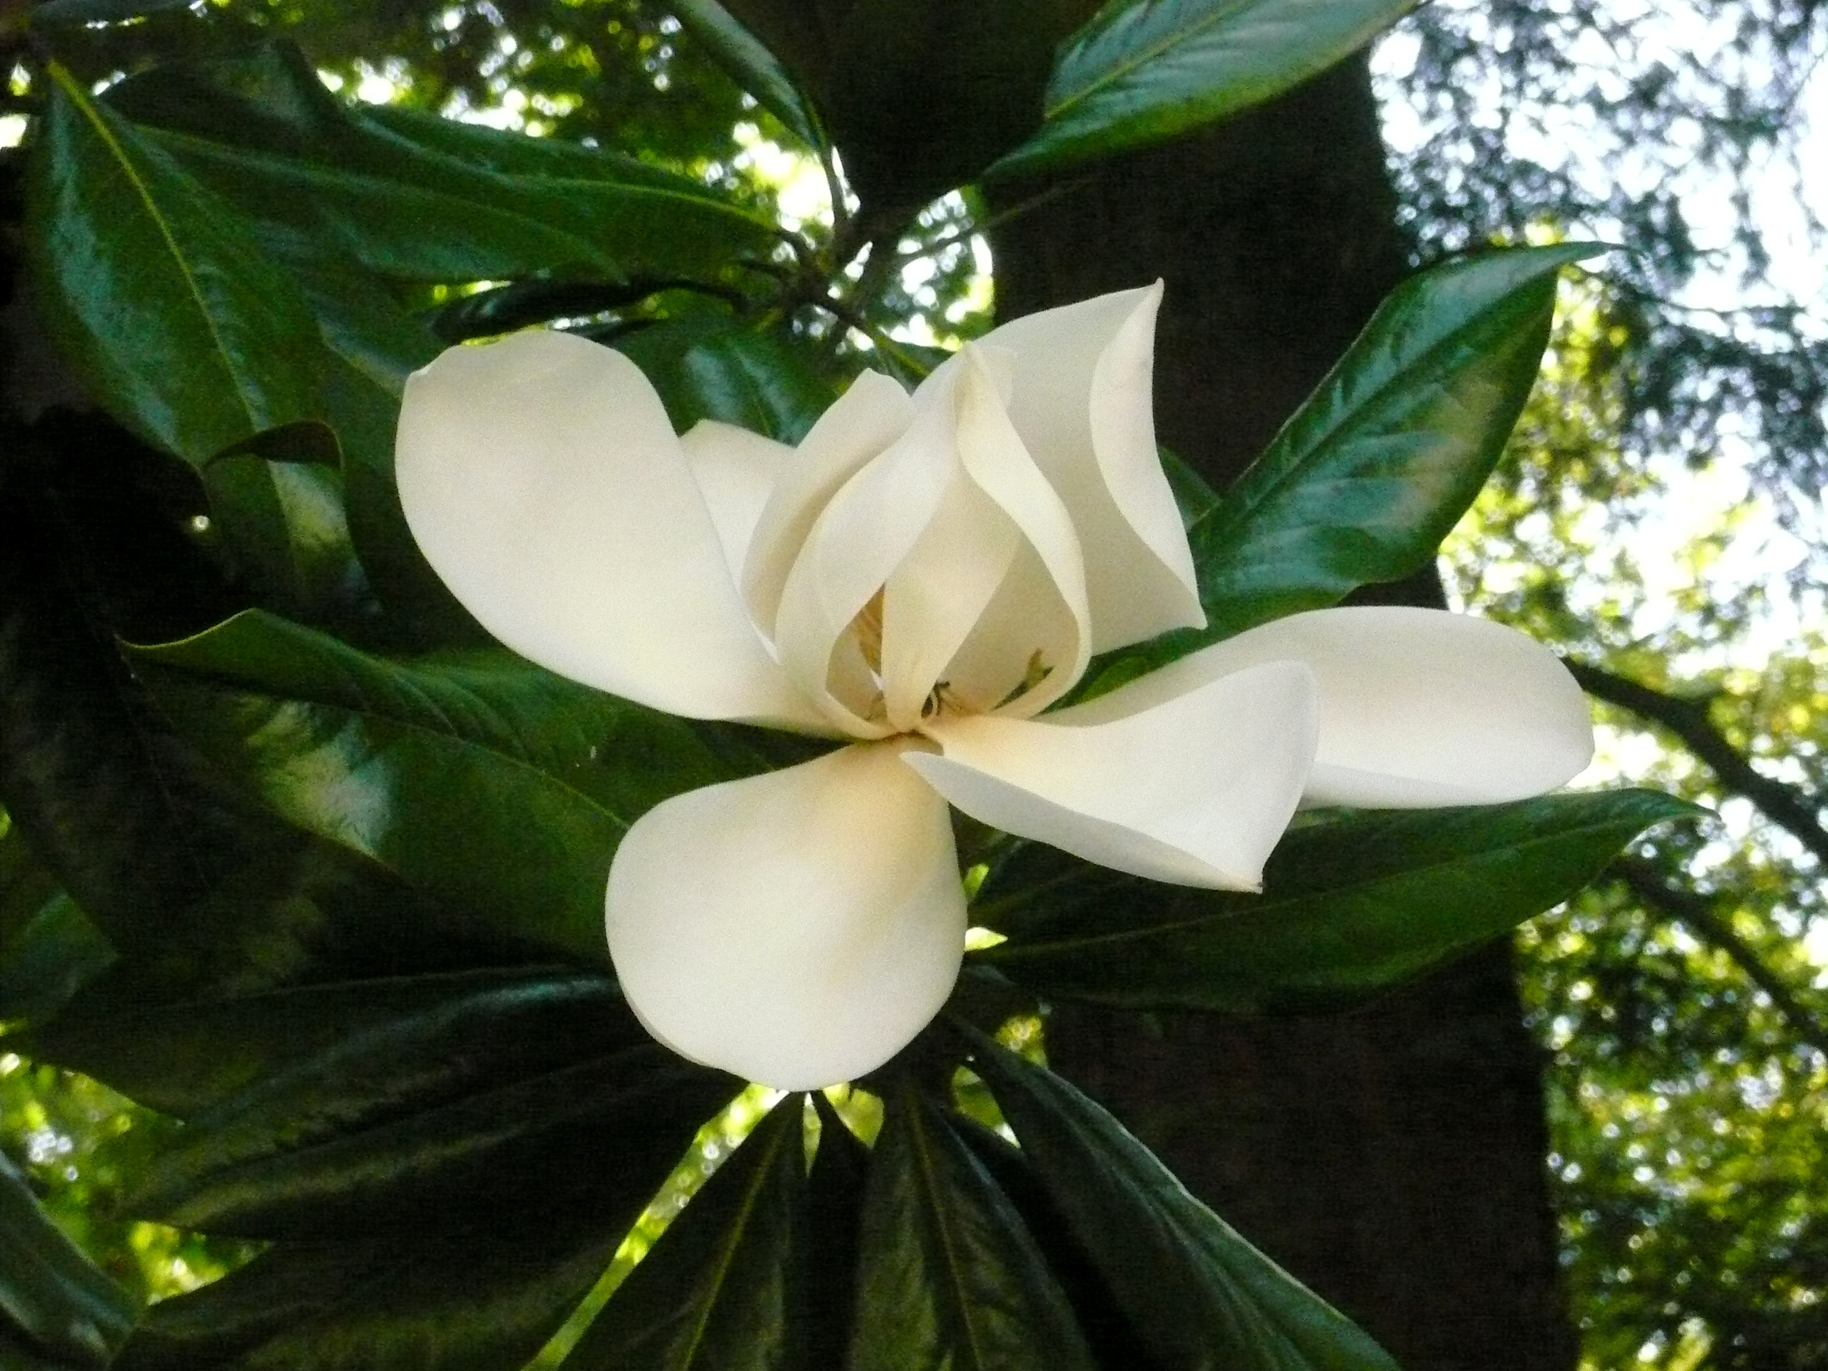
Ishning borishi:
2. Yo‘sin, qirqquloq, qirqbo‘g‘im, archa, qarag‘ay, gulli o‘simliklarning generativ organlarini aniqlang.

Slide 6
Ishning borishi:
3. Har bir bo‘limga xos aromorfozlarni aniqlang

Slide 7
Ishning borishi:
4. Kuzаtish nаtijаlаri аsоsidа quyidаgi jаdvаlni to‘ldiring.
O‘simlik bo‘limlari | Aromorfozlar
Yo‘sinlar bo‘limi
Qirqquloqlar bo‘limi
Qirqbo‘g‘imlar bo‘limi
Ochiq urug‘lilar bo‘limi
Yopiq urug‘lilar bo‘limi

Slide 8
Ishning borishi:
5. Har bir bo‘limga mansub biron tur misolida idioadaptatsiyalarni aniqlang.
O‘simlik turlari | Idioadaptatsiyalar
Funariya yo‘sini
Suv qirqqulog‘i
Dala qirqbo‘g‘imi
Qarag‘ay
Madaniy tok

Slide 9
Ishning borishi:
6. Kuzatganlaringiz asosida xulosa chiqaring.

Slide 10

Mustaqil bajarish uchun topshiriq
Darslikdagi 190-193-sahifalardagi mavzularni o‘qing va tushunganlaringizni daftaringizga
yozib oling.

